Slide 1

“智帐”综合记账软件
学校名称：电子科技大学
指导老师：邱元杰
小组成员：段凯鑫 詹锐艺 黄培坤 周骞 石泽棣
Loading……

Slide 2
1
需求分析
2
概要设计
3
核心问题
目录
Contents
4
测试分析

Slide 3
1
需 求 分 析

Slide 4
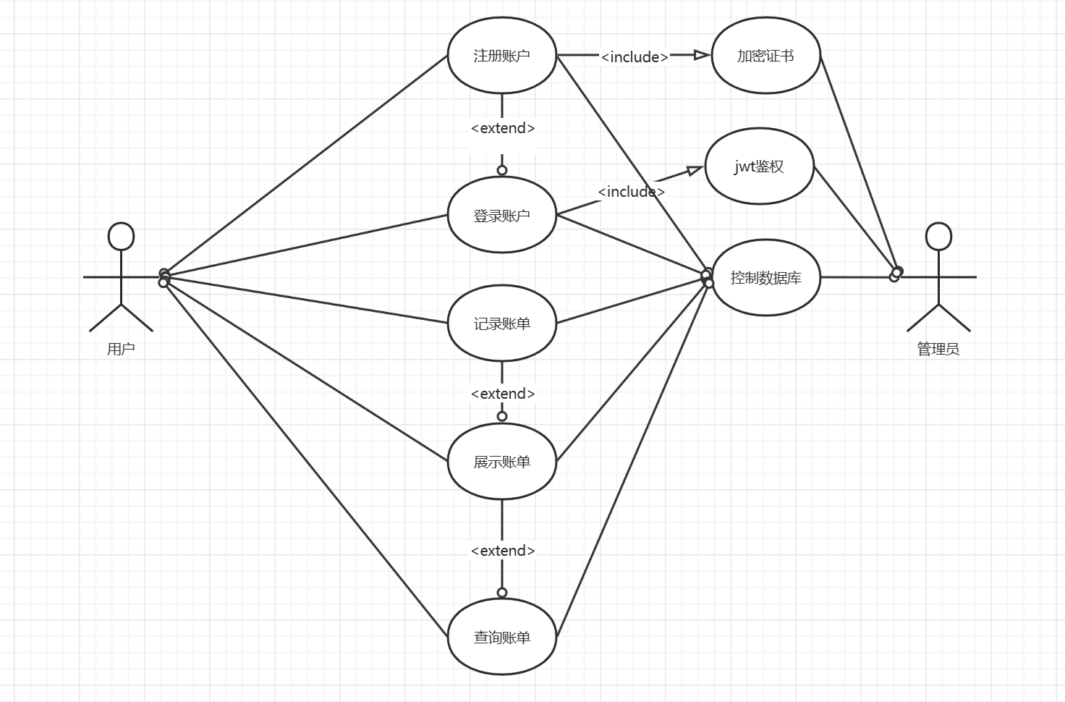
基于我们需要实现的功能，归纳出如右用例图
问题分析
管理员可实现证书和鉴权的管理
用户可以进行注册，登录，修改密码
等针对账号的操作
用户可以进行增加，删除，修改查询
账单等针对账单的操作
用数据库实现相关信息的持久化存储

Slide 5
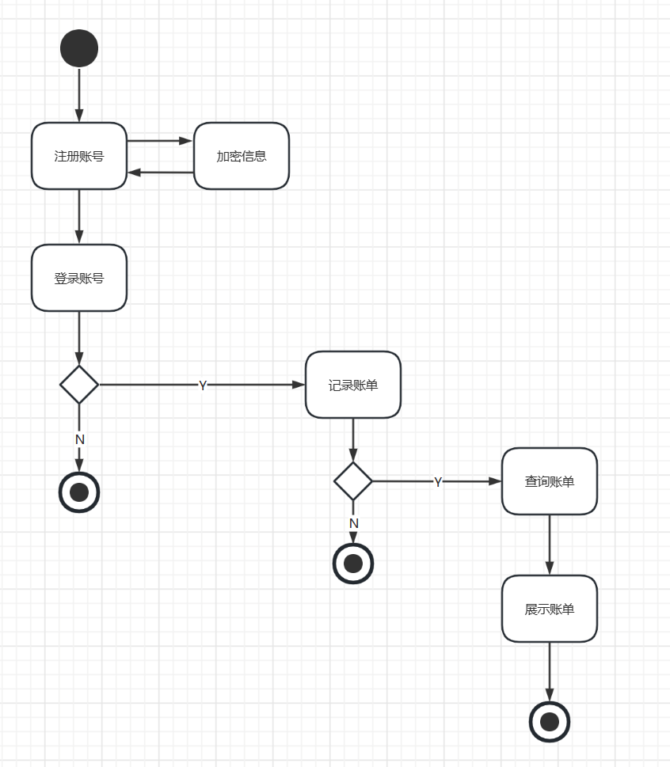
基于我们需要的业务流程，归纳出如右活动图
问题分析
管理员可实现证书和鉴权的管理
用户可以进行注册，登录，修改密码
等针对账号的操作
用户可以进行增加，删除，修改查询
账单等针对账单的操作
用数据库实现相关信息的持久化存储

Slide 6
对于需求分析中的用例描述，我们分成五部分
问题分析
登录
·用户可以注册账户，也可以使用现有的账户登录。
用户应该能够创建新的账户，包括填写必要的信息（例如姓名、电子邮件地址、电话号码等）。
应该验证用户提供的电子邮件地址或电话号码的有效性。
应该检查用户提供的用户名是否已被使用，如果是，应该提示用户选择其他用户名。
·用户可以通过用户名和密码进行登录认证。
用户应该能够通过用户名和密码进行登录认证。
应该对用户输入的密码进行加密存储，以确保密码的安全性。
应该记录用户的登录历史，并对异常登录行为进行检测和防范。
·如果用户忘记了密码，应该提供重置密码的选项。
应该提供重置密码的选项，以帮助用户恢复登录权限。
应该验证用户的身份，例如通过发送验证码或者链接到注册邮箱或电话号码。
应该要求用户设置一个新的密码，并且确保新密码符合安全要求。
·应该提供安全措施，例如使用验证码、双因素身份验证等，以保护用户账户的安全性。
·应该提供多种安全措施，例如使用验证码、双因素身份验证、IP地址限制等，以保护用户账户的安全性。
应该允许用户自行选择适合自己的安全措施，并提供适当的帮助和提示。
应该实现防止暴力破解、会话劫持等安全机制，以保障用户账户的安全性。

Slide 7
对于需求分析中的用例描述，我们分成五部分
记账
·用户可以添加新的账单条目。
应该支持多种类型的账单，例如支出、收入、转账等。
应该根据不同类型的账单提供不同的输入方式和验证规则。
·每个账单条目应该包含日期、金额、类别和备注等基本信息。
用户应该能够编辑和删除已有的账单条目。
应该提供必要的权限控制，例如只有创建该账单条目的用户才能编辑和删除该条目。
用户可以自定义账单条目的类别，以方便查询和统计。
用户可以为每个账单条目上传照片或附件，以提供更多的信息。
问题分析
.展示
·应该提供合适的视图，以便用户可以清晰地了解账单信息。
应该使用可视化图表，例如饼状图、柱状图等，以帮助用户更好地了解自己的财务状况。
·应该提供导出和分享功能
应该提供导出和分享功能，以便用户可以将自己的账单信息导出为Excel、PDF等格式，或分享给其他用户进行协作和分析。
应该提供必要的权限控制，设置导出的表的密码。

Slide 8
对于需求分析中的用例描述，我们分成五部分
查询
·用户可以通过关键词、日期范围、类别等多种方式进行查询。
应该支持多种查询方式，例如关键词查询、日期范围查询、类别查询、标签查询等，以满足用户不同的查询需求。
应该支持同时使用多种查询方式，以进一步提高查询的灵活性和准确性。
·查询结果应该能够清晰地展示账单信息，并且支持导出和打印。
应该提供导出和打印功能，以便用户可以将查询结果导出为Excel、PDF等格式，或打印出来进行备份和分析。
应该支持必要的权限控制，例如只允许特定用户访问和编辑导出的查询结果。
·用户可以保存常用的查询条件，以便下次使用。
应该允许用户保存常用的查询条件，以方便下次使用。
应该支持多个查询条件的保存和管理，以进一步提高查询的效率。
问题分析
安全
·应实现TLS证书加密
应该使用HTTPS协议，以便对数据进行TLS证书加密。
应该使用可靠的证书颁发机构（CA）颁发的证书，以确保TLS证书的安全性。
应该配置适当的加密套件，以确保数据在传输过程中的安全性。
应该遵循最佳实践，定期更新TLS证书。
·应实现数据安全
应该使用加密算法对敏感数据进行加密，以确保数据在存储和传输过程中的安全性。
应该对用户上传的文件进行安全检查，以确保文件不包含恶意代码或病毒。
应该实现数据备份和恢复机制，以防止数据丢失或损坏。
应该定期进行数据备份，并将备份数据存储在安全的位置。
·应实现应用程序安全
应该进行代码审查和安全测试，以确保应用程序的安全性。

Slide 9
概 要 设 计
2

Slide 10
确定原则
可靠性：软件应该能够准确地记录用户的消费记录，保证数据的安全性和稳定性。
可维护性：软件应该易于维护和升级，方便后续的功能扩展和改进。
可扩展性：软件应该具有较强的扩展性，以便在用户需求变化时快速适应。
用户友好性：软件应该具有良好的用户体验，易于操作，符合用户习惯，提高用户使用体验。
问题分析
1.模块化设计：将软件系统划分为若干个独立的模块，每个模块实现独立的功能，便于后续维护和升级。
2.面向对象设计：采用面向对象的设计思想，将软件系统的组成部分抽象成对象，以便于实现复杂的功能和保证软件的可维护性和可扩展性。
3.数据库设计：采用合理的数据库设计，保证数据的安全性和数据的存储和检索的效率。同时，还需要保证数据的一致性和完整性。
4.UI设计：采用人性化的UI设计，使得软件具有良好的用户体验和易于操作的特点。
确定方法

Slide 11
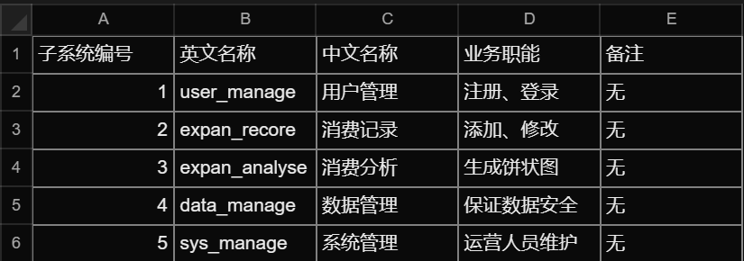
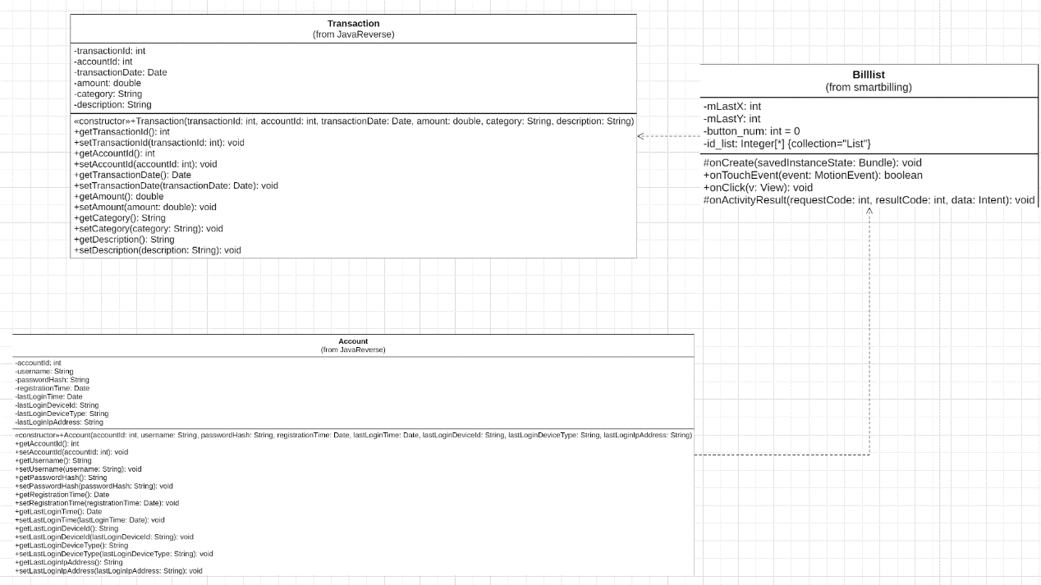
子系统设计
问题分析
类设计

Slide 12
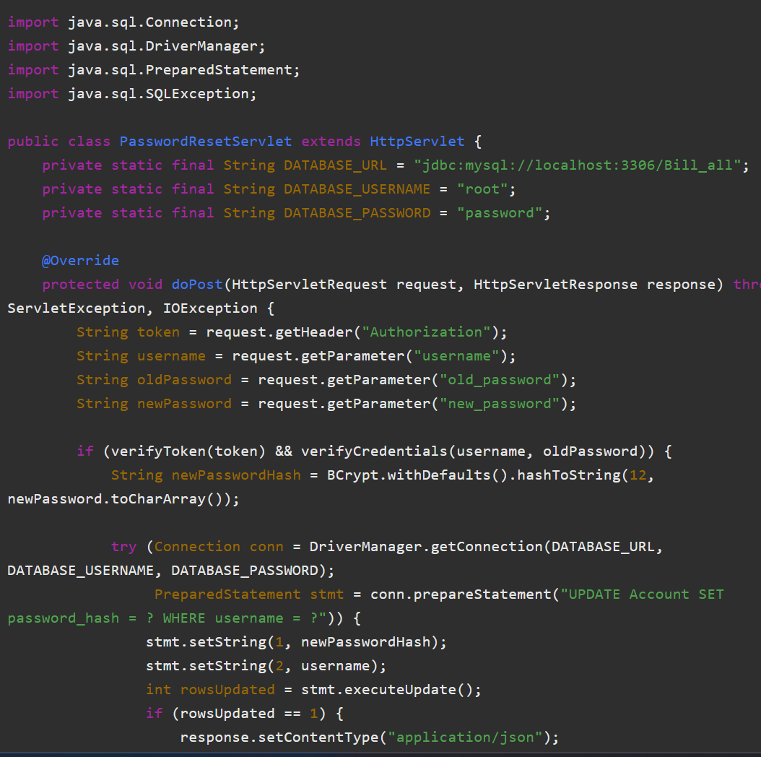
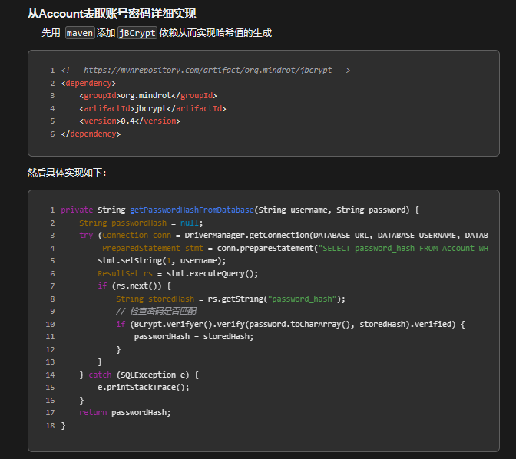
核心算法设计
问题分析

Slide 13
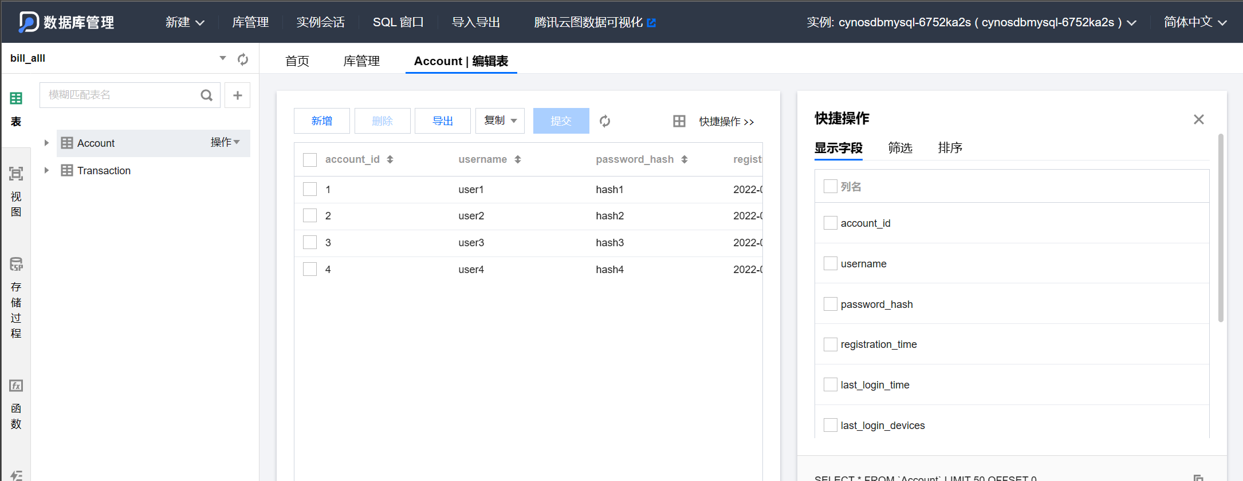
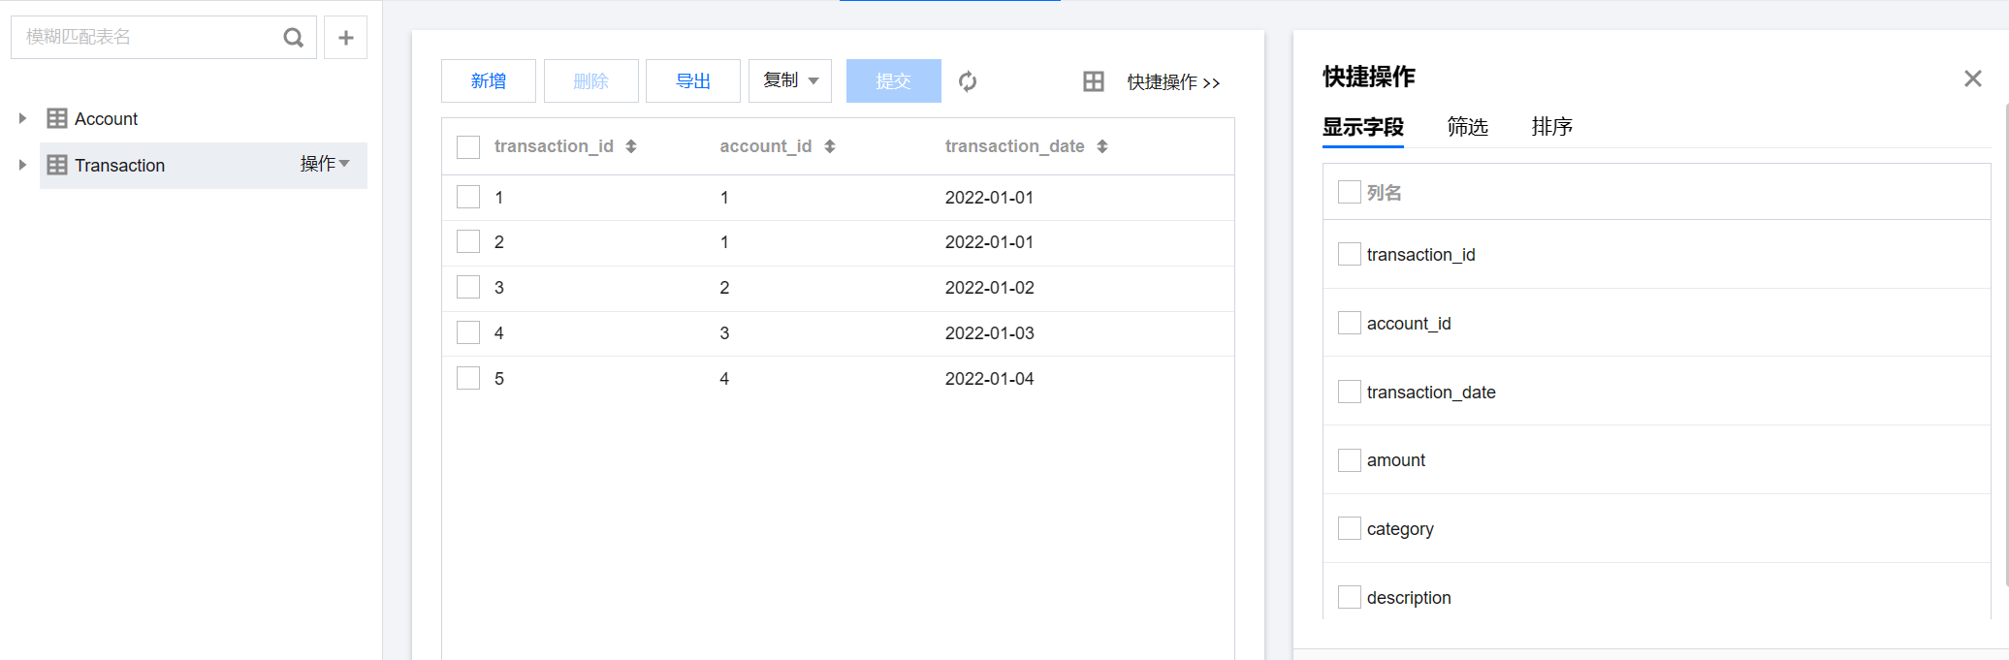
数据库设计
问题分析

Slide 14
3
核 心 问 题
PPT下载 http://www.1ppt.com/xiazai/

Slide 15
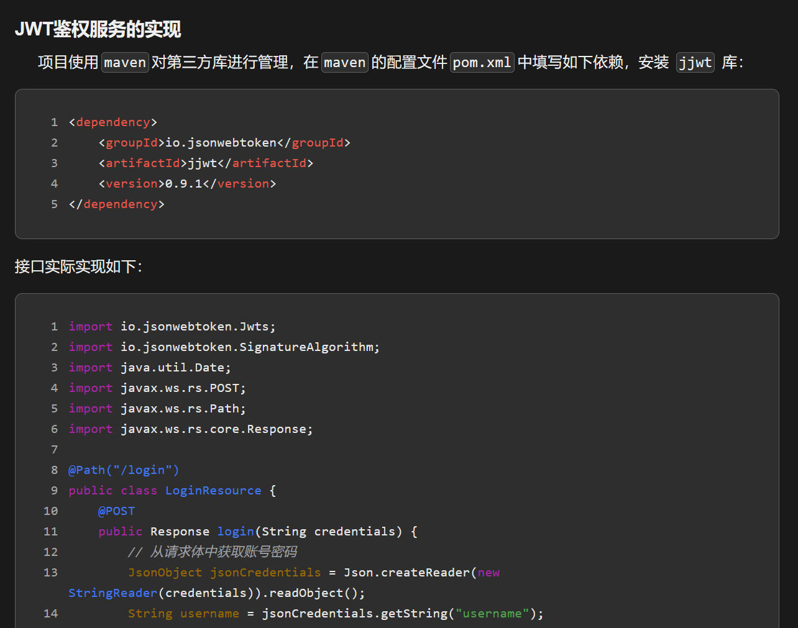
鉴权设计
问题分析

Slide 16
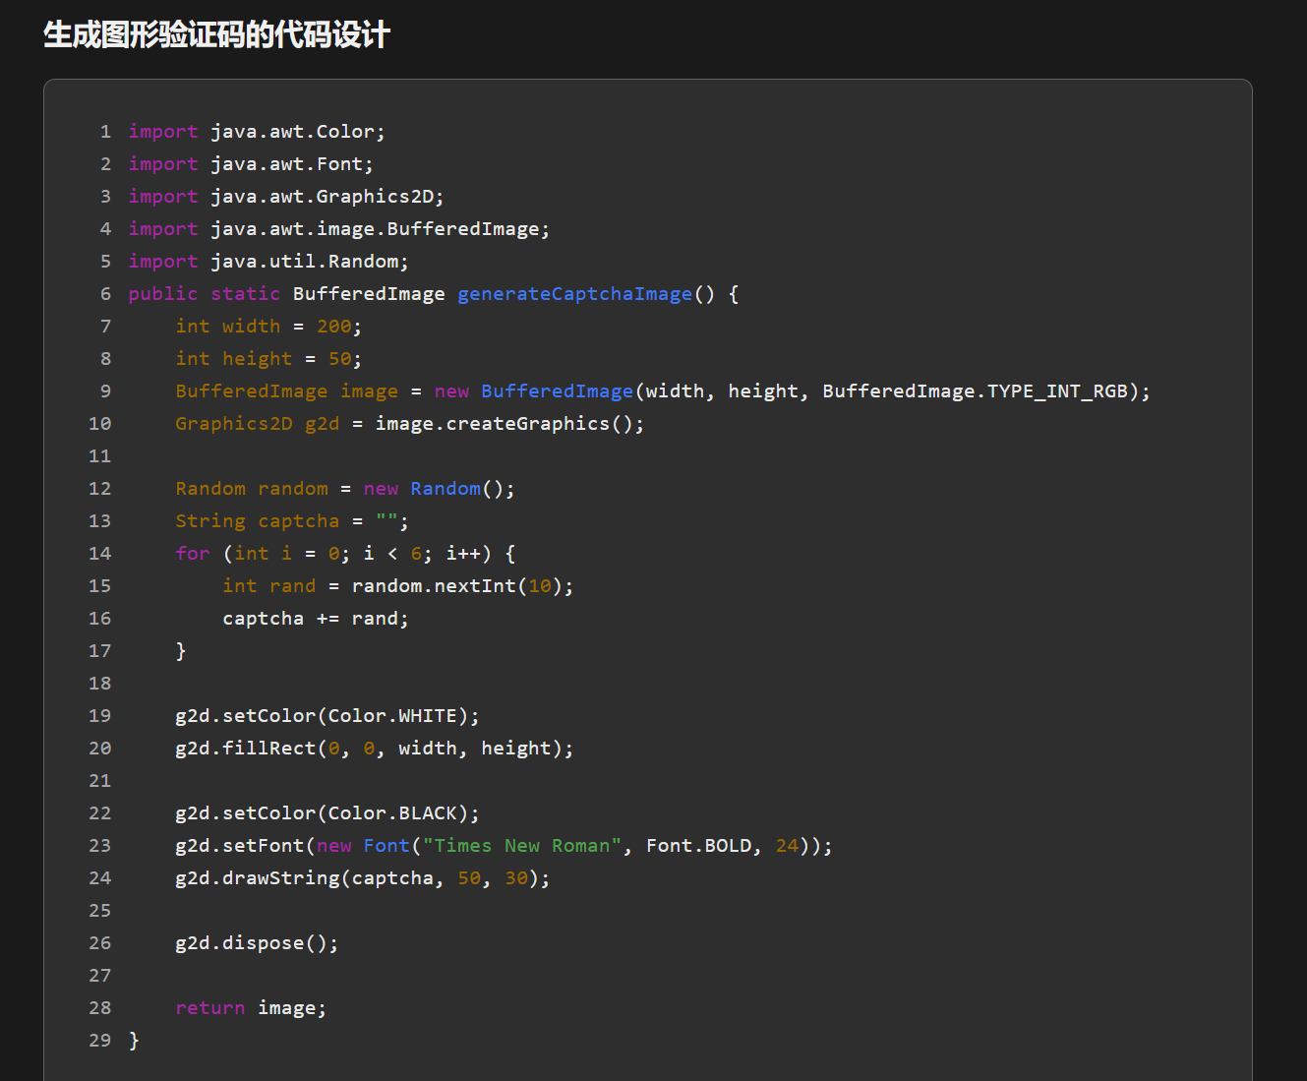
鉴权设计
问题分析

Slide 17
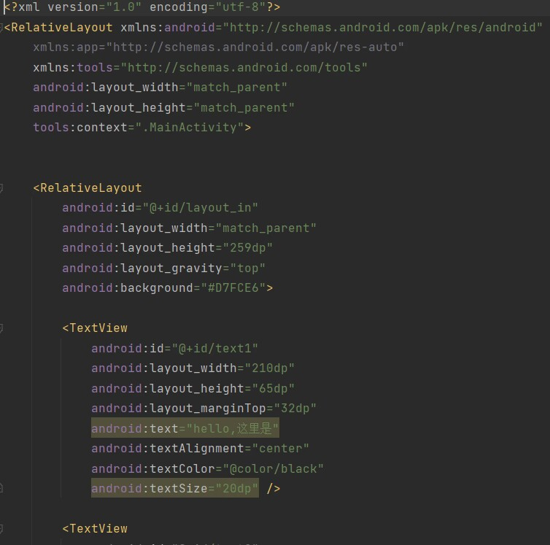
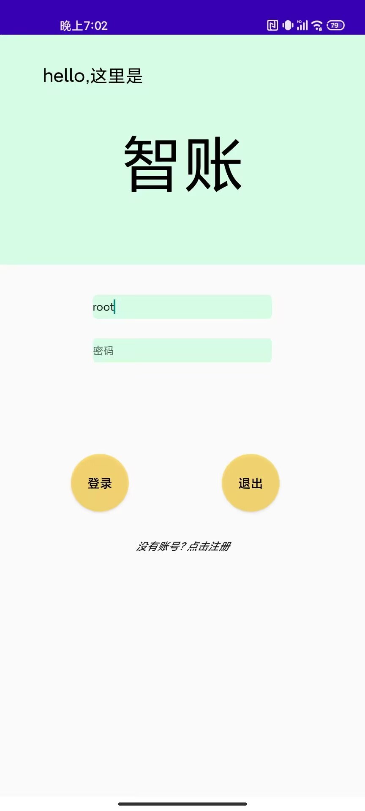
登录UI
问题分析

Slide 18
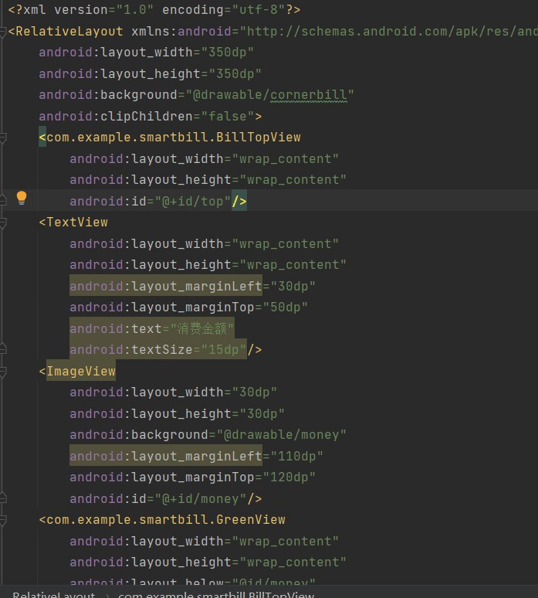
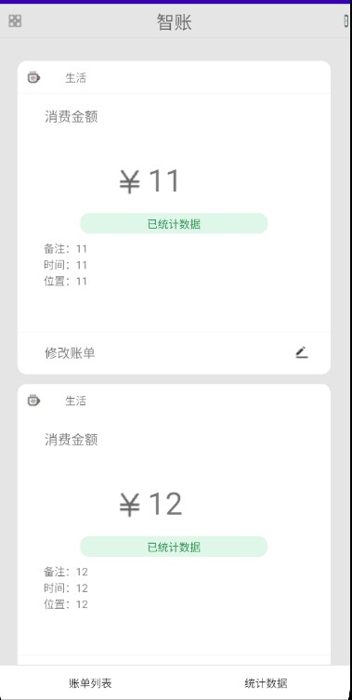
账单UI
问题分析

Slide 19
4
测 试 与 展 示

Slide 20
实践思路
功能测试
性能测试
测试计划
健壮性测试
接口-路径测试
图形用户界面测试

Slide 21
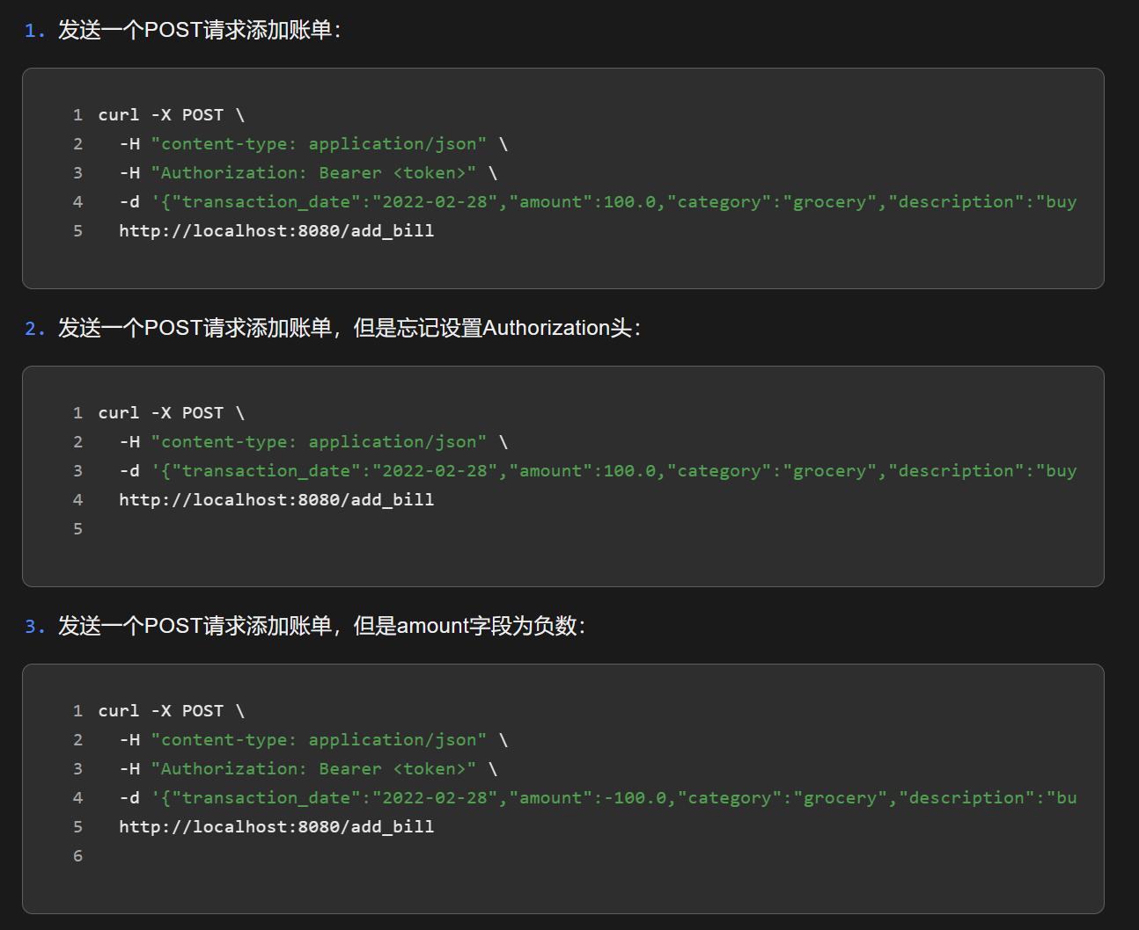
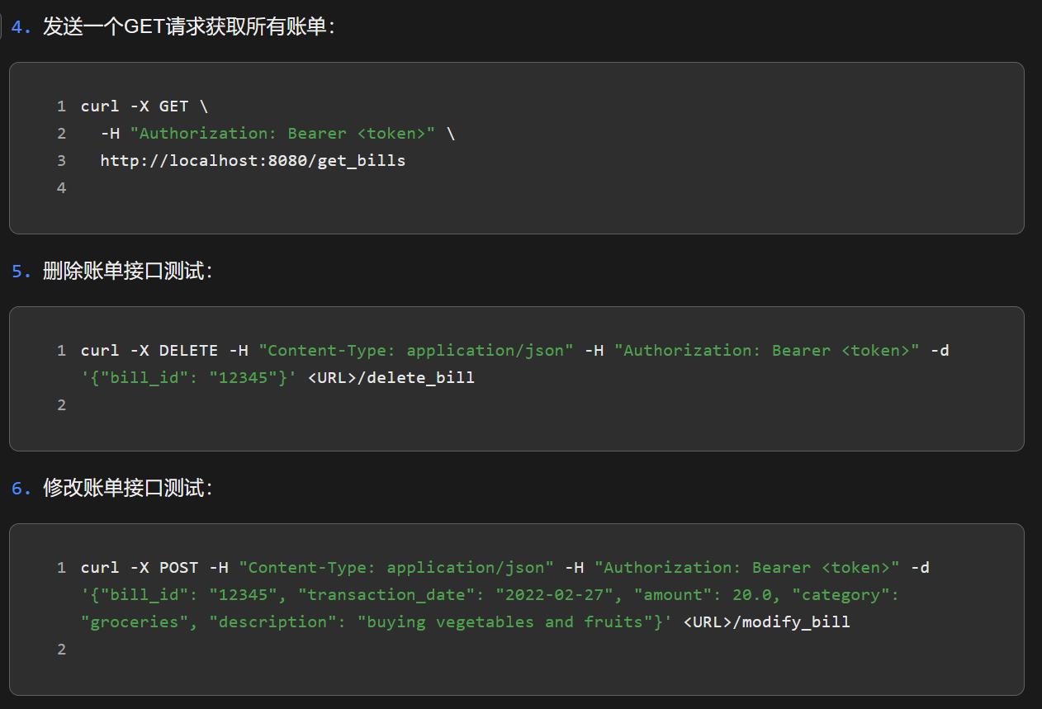
测试主体
问题分析
利用shell脚本和curl完成了大部分测试

Slide 22
THANKS
感谢批评指正

